Slide 1
GENOVÉ TECHNOLOGIE
Technologie v imunologii
protilátky (struktura, funkce), cílený návrh protilátek, monoklonální protilátky, ELISA, vakcíny (tvorba a výroba, identifikace potenciálních nových antigenů, DNA vakcíny)

Slide 2
Úvod
Okolní prostředí je plné infekčních mikroorganismů a virů
Ochrana organismu pomocí buněk imunitního systému
Antigeny – většinou proteiny na povrchu mikroorganismů = aktivace imunitní reakce
Protilátky – rozeznávají a váží se na antigeny = produkovány B-buňkami adaptivního imunitního systému
Protilátky většinou sekretovány do lymfy, některé se váží na povrch = B-cell receptory
Masivní produkce B-buněk produkujících protilátku rozeznávající daný antigen
Imunitní systém zaznamenává všechny úspěšně použité protilátky= rychlejší a masivnější odpověď

Slide 3
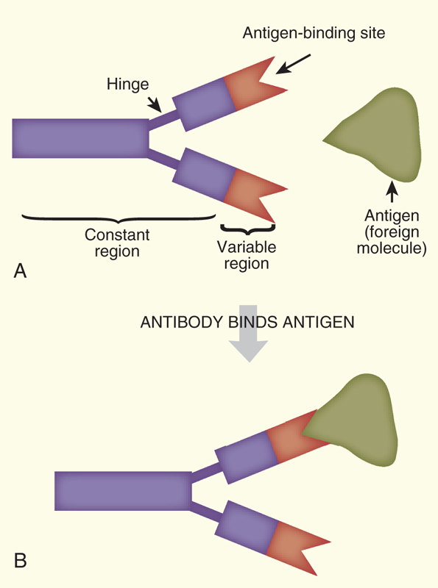
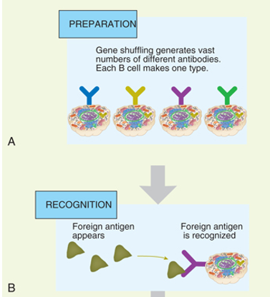
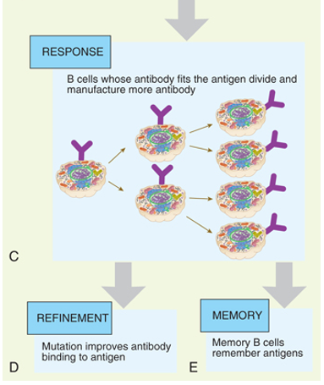
Úvod

Slide 4
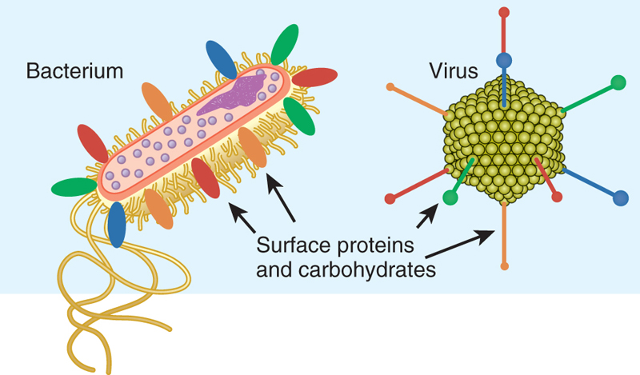
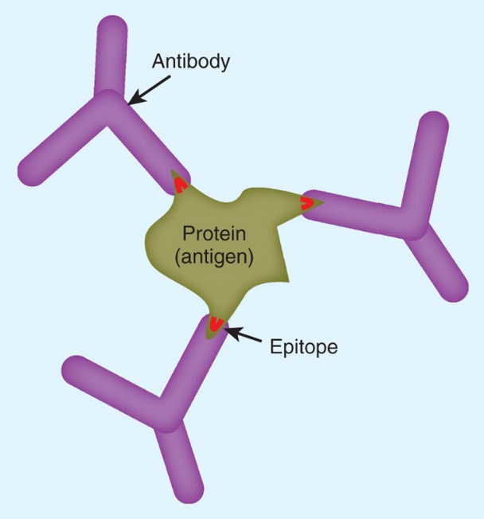
Antigen, protilátka, epitop
Antigen – cizorodá molekula aktivující imunitní systém
Nejsilnější imunitní reakce = glykoproteiny a lipoproteiny
Velmi často slouží jako antigeny také polysacharidy obsažené na povrchu mikroorganismů
Jako antigen může rovněž sloužit DNA
Živočišný imunitní systém je založen na specifické (získané) imunitě dělící se na:
- humorální imunitu (zprostředkována imunoglobuliny)
- buněčnou imunitu (T – lymfocyty = T_{H} a T_{C})
Protilátka = vazba na celé proteiny
T-lymfocyty = vazba na fragmenty proteinů
Epitop – oblast proteinu rozpoznávaná protilátkou

Slide 5
T-lymfocyty
rozpoznávají pouze antigeny exprimované na povrchu ostatních buněk, převážně makrofágů, buněk infikovaných viry nebo B-lymfocyty
T-lymfocyty rozpoznávají tyto buňky skrze receptorové proteiny třídy I a II hlavních histo-kompatibilních komplexů (MHCs)
Třída I aktivuje T_{H} buňky a třída II aktivuje T_{C} buňky
MHC receptory jsou kódovány rodinou genů specifických pro každého jedince
MHC receptory nazýváme také hlavní histokompatibilní systémový komplex HLA

Slide 6
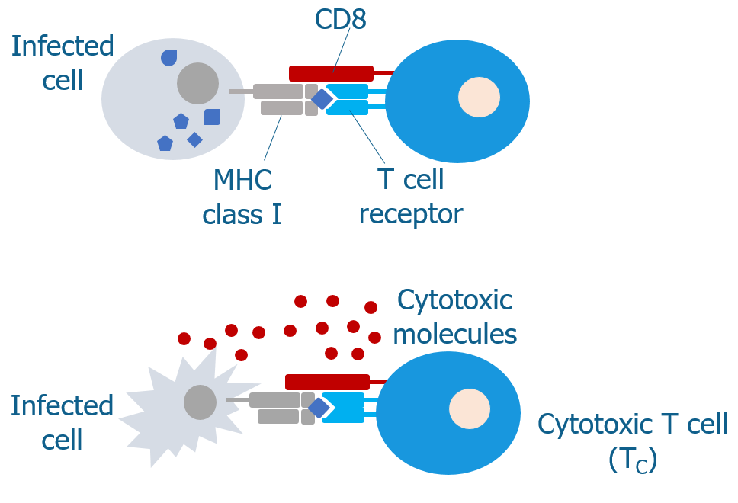
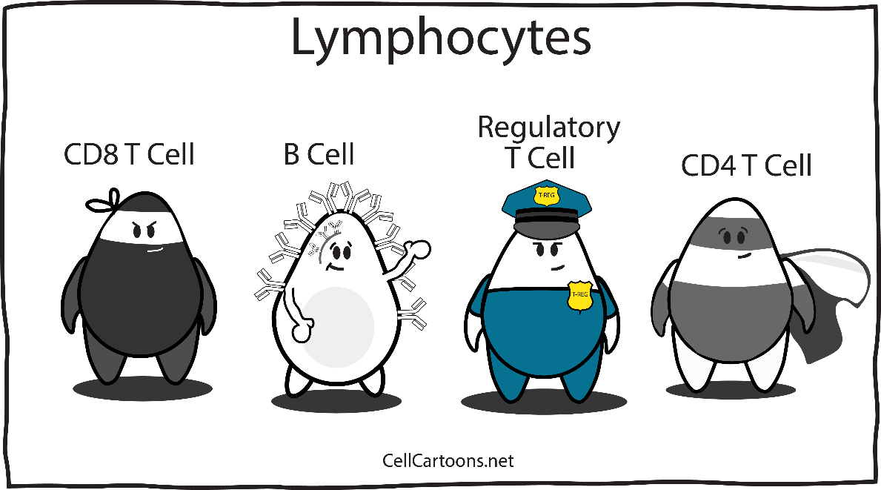
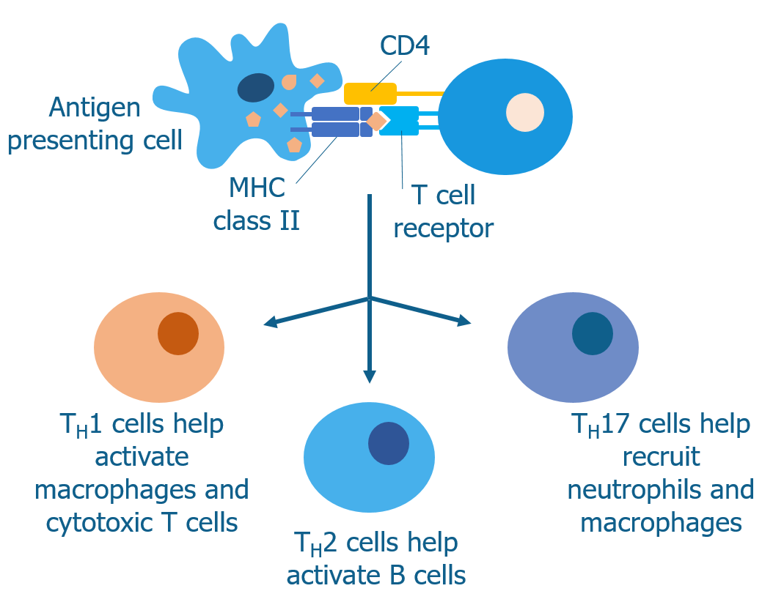
T-lymfocyty

Slide 7
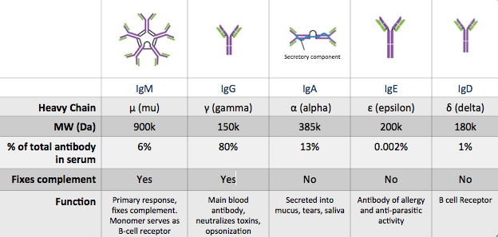
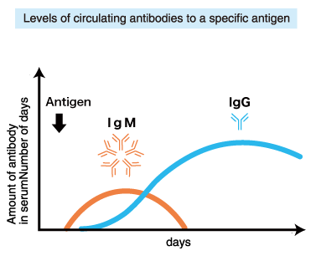
Struktura a funkce imunoglobulinů
Protilátky děleny do 5 základních tříd
Nejabundantnější jsou IgG v séru
Pouze IgG protilátky prochází přes placentu
IgA – sekreční potilátky důležité v potlačování respiračních a gastrointestinálních infekcí
IgM – 10 vazných míst = obalení mikroorganismů a stimulace buněk
IgE – na povrchu žírných buněk, stimulace alergické odpovědí uvolněním histaminu

Slide 8
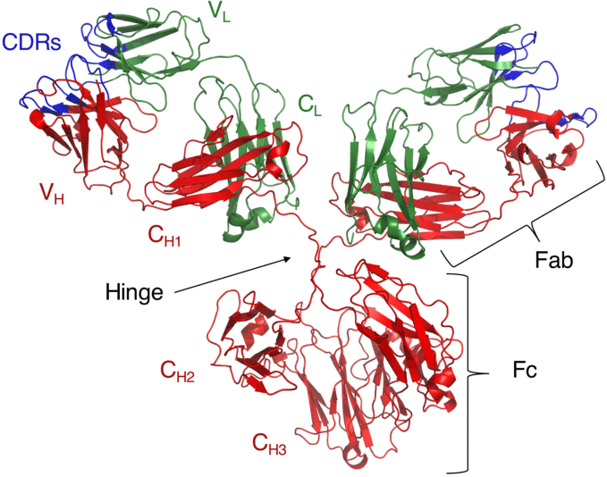
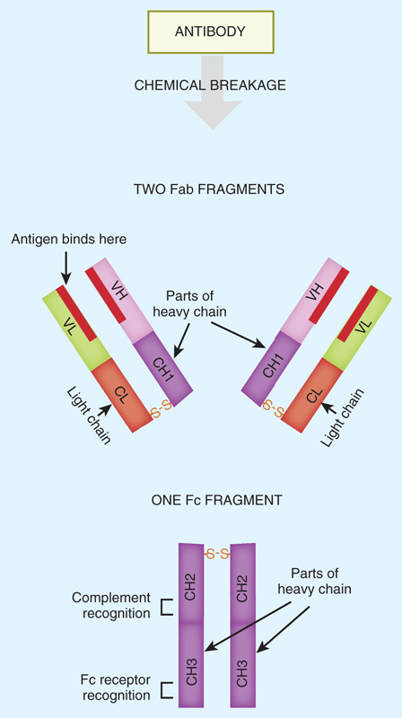
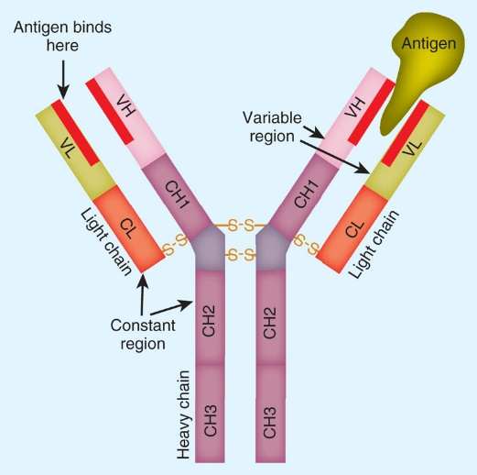
Struktura a funkce imunoglobulinů
IgG protilátka se skládá ze dvou lehkých a dvou těžkých řetězců
Lehké řetězce kódovány jedním ze dvou genových lokusů κ nebo λ
Každý z lehkých a těžkých řetězců se skládá z jedné až čtyřech konstantních oblastí a jedné variabilní
Variabilní oblasti tvoří tzv. paratop – vazba antigen
Máme miliony různých variabilních oblastí
V Pantové oblasti lze protilátky rozdělit chemicky (papainem) na Fc a dva Fab fragmenty

Slide 9
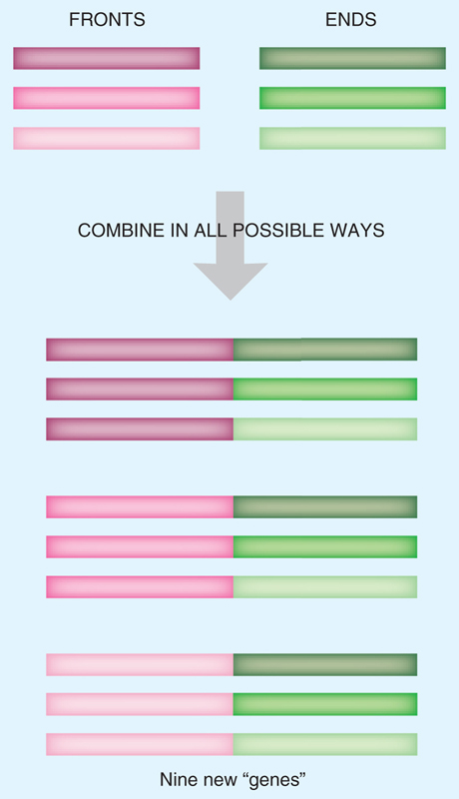
Diverzita protilátek
Existuje téměř nekonečný počet antigenů = je třeba i téměř nekonečný počet protilátek
Genetický problém týkající se počtu genů kódujících jednotlivé protilátky
Celý lidský genom by kódoval jen několik miliónů protilátek
Imunitní systém generuje velké množství sekvencí z relativně malého počtu genů v procesu V(D)J rekombinace
Imunitní systém skládá geny pro protilátky ze sbírek krátkých DNA segmentů
V(D)J rekombinace probíhá v kostní dřeni během vývoje B-buněk a je iniciována proteiny RAG1 a RAG2 s následnou NHEJ

Slide 10
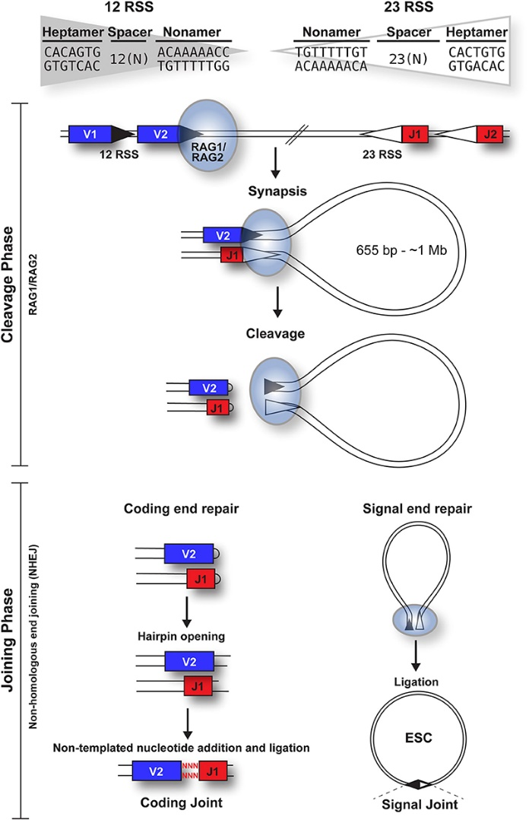
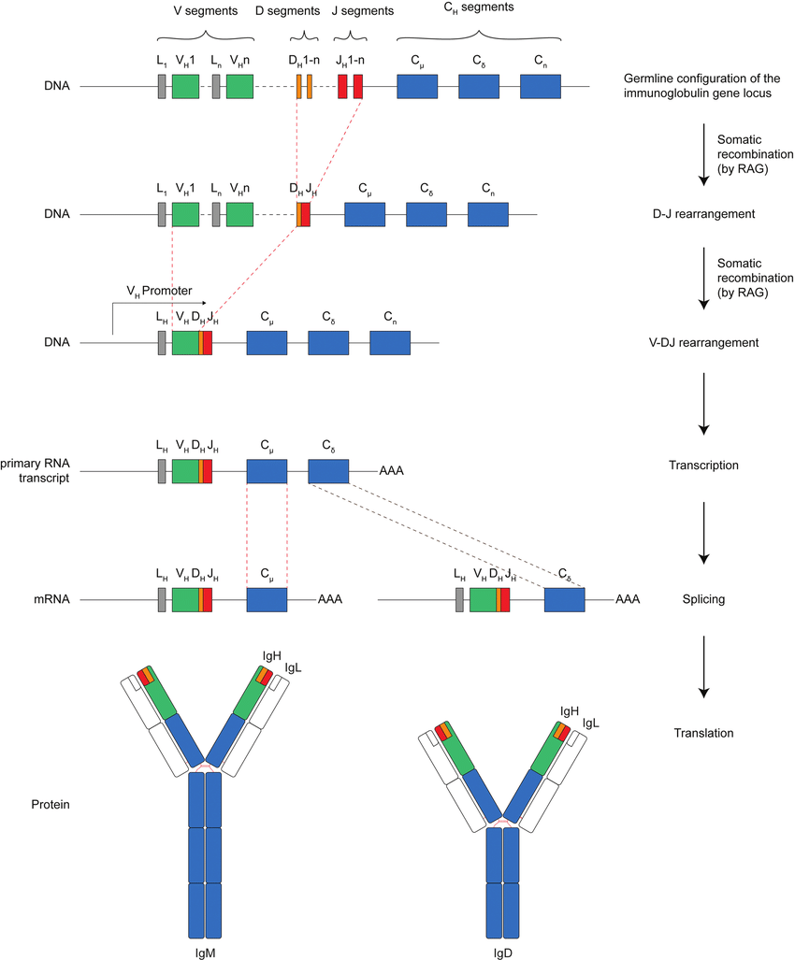
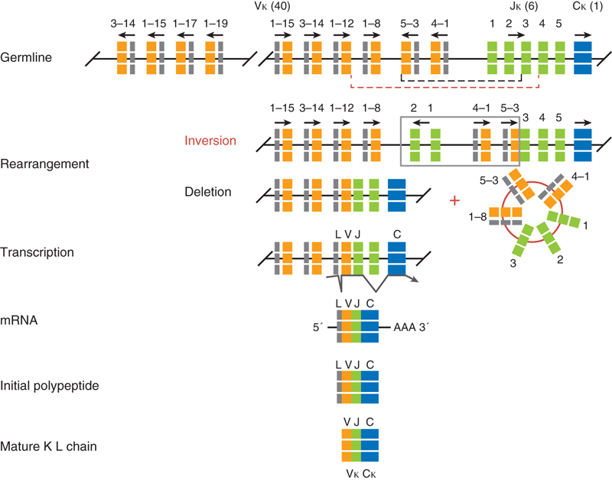
V(D)J rekombinace
Chr. 2
Chr. 14
Smith et al. 2019
Backhaus et al. 2018

Slide 11
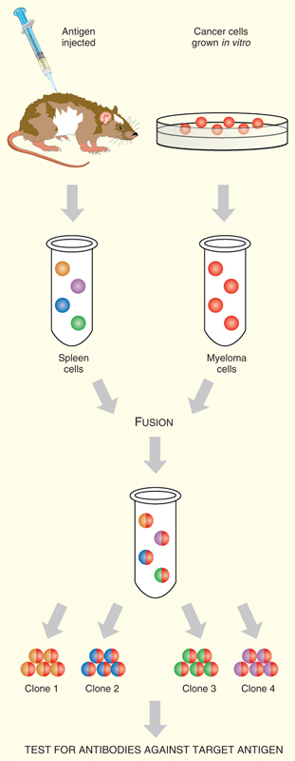
Monoklonální protilátky
Protilátky nachází široké klinické využití
Potřeba jedné specifické protilátky proti antigenu
Jeden antigen má mnoho epitopů = polyklonální protilátky
Polyklonální protilátky = směs protilátek s různou mírou specifity a vaznosti
Monoklonální protilátka = jedna konkrétní protilátka z jedné B-buňky
Životaschopnost B-buněk mimo organismus je velmi nízká = fúze s myelomovými buňkami
Vzniklou buňku nazýváme hybridom = navždy živá buňka produkující cílenou protilátku

Slide 12
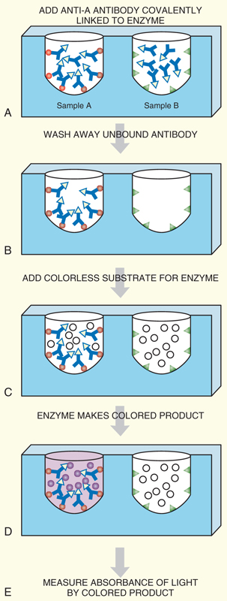
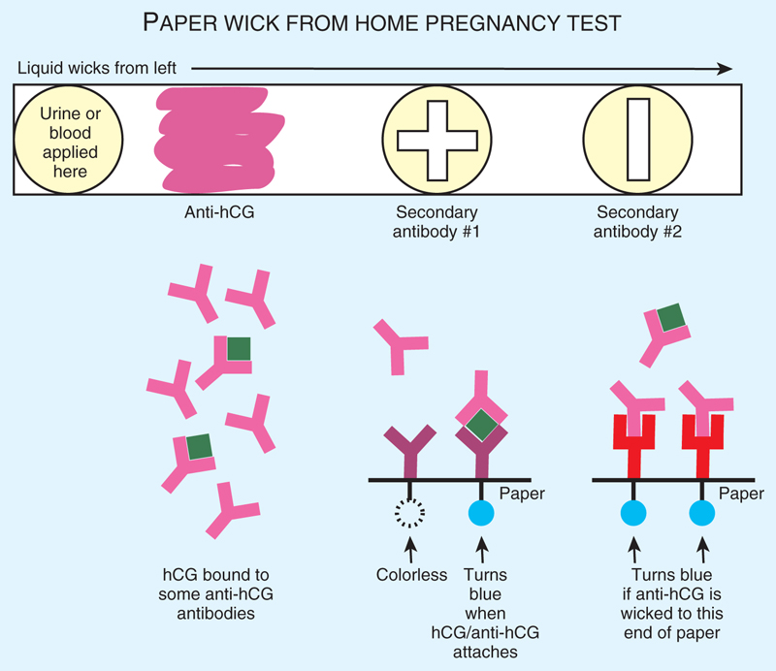
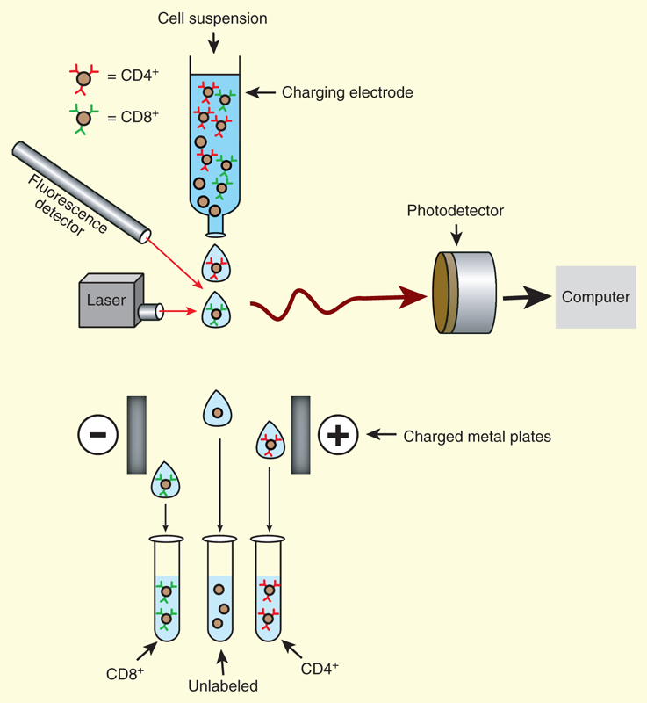
Využití protilátek
ELISA
Rychlé testy
FACS (Fluorescence-activated cell sorting)

Slide 13
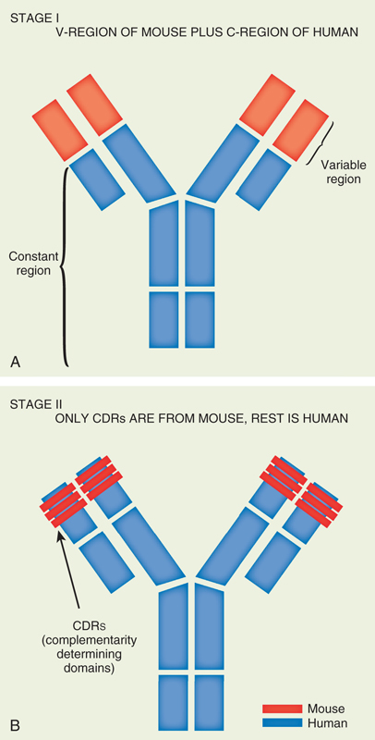
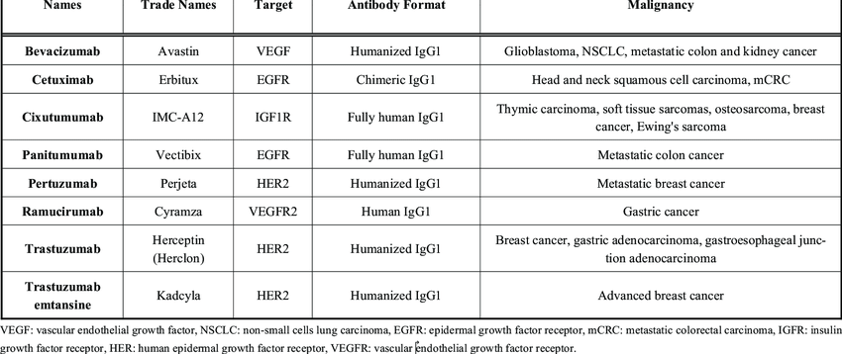
“Polidštění“ monoklonálních protilátek
Lidský imunitní systém rozpoznává myší protilátky
Několik řešení:
- Nahrazení C-oblasti lidskou variantou protilátky
- Nahrazení V-oblastí nezahrnutých v rozpoznání antigenu lidskou variantou
- Complementarity Determining Region (CDR) – hypervariabilní oblast rozpoznávající Ag

Slide 14
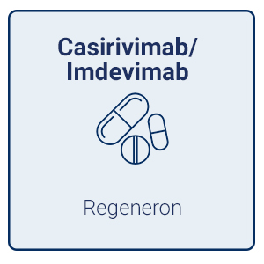
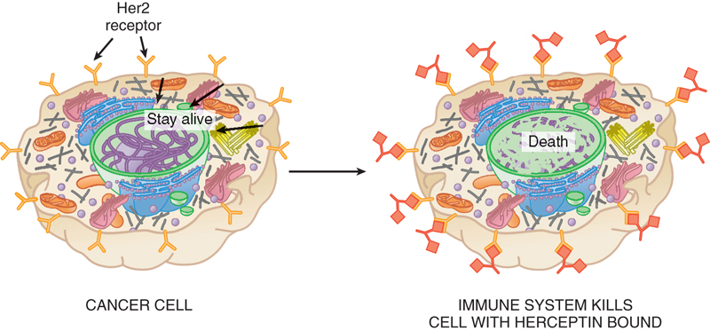

Herceptin a Casirivimab
Monoklonální protilátka rozpoznává receptor HER2 (epidermal growth factor receptor type 2)
U pacientek s rakovinou prsu je nadprodukce HER2 spojená s rezistencí k chemoterapii
Vazba protilátek na receptor brání jeho internalizace = lepší účinnost chemoterapie
Casirivimab - monoklonální protilátky rozpoznávající spike protein coronaviru SARS-CoV-2

Slide 15
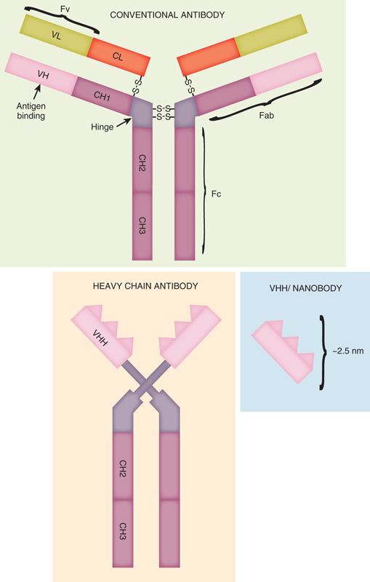


Nanobodies
Protilátky velbloudů, alpak a lam mají pouze těžký řetězec (heavy-chain antibodies, hcAb)
Antigen váže koncová variabilní oblast těžkého řetězce nazývaná VHH (12-15 kDa)
Rekombinantní protilátky obsahující pouze tuto část nazýváme nanobodie (Nb)
VHH oblast má velmi vysokou afinitu pro antigen
Nanobodie dokáží přecházet do mozku

Slide 16
Vakcíny
Imunitní systém si pamatuje cizí antigeny – imunitní paměť
Imunitní paměť zprostředkovávají speciální paměťové B-buňky
Vakcíny se skládají z odvozených infekčních agens, které již nemohou způsobit onemocnění, ale jsou stále antigenní
Vakcíny:
- atenuované = stále živé patogeny, které však již neprodukují toxiny nebo proteiny způsobující onemocnění
- podjednotkové = efektivní pouze proti jedné komponentě z patogenu, často nutné použití adjuvans
- multivalentní = cílí na několik proteinů z jednoho nebo více virů
Nejlepší imunitní odpověď je indukována většinou vakcínami z atenuovaných mikroorganismů

Slide 17
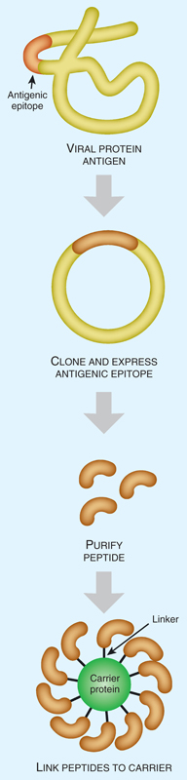
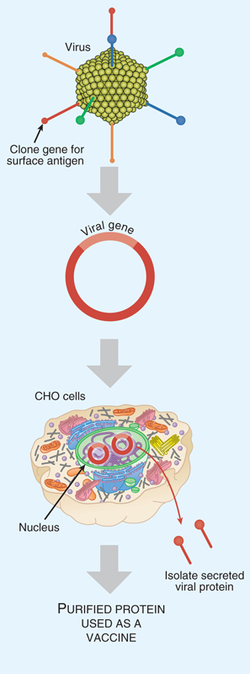
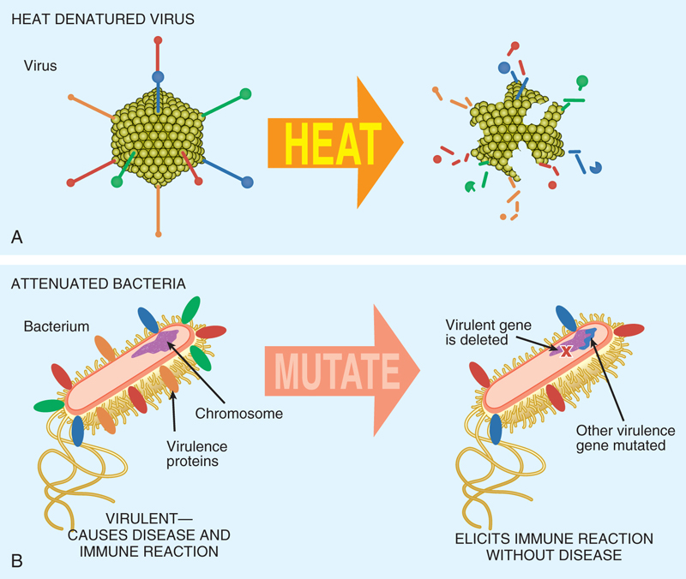
Vakcíny
Subjednotkové vakcíny
Atenuované vakcíny

Slide 18
Hledání vhodných antigenů a adjuvans
Reverzní vakcinologie = postupné klonování genů patogenu a exprese proteinů používaných pro imunizaci (vakcína pro Neisserie meningitidis séroskupina B)
Adjuvant | Composition | Vaccines
Aluminum | One or more of the following: amorphous aluminum hydroxyphosphate sulfate (AAHS), aluminum hydroxide, aluminum phosphate, potassium aluminum sulfate (Alum) | Anthrax, DT, DTaP (Daptacel), DTaP (Infanrix), DTaP-IPV (Kinrix), DTaP-IPV (Quadracel), DTaP-HepB-IPV (Pediarix), DTaP –IPV/Hib (Pentacel), Hep A (Havrix), Hep A (Vaqta), Hep B (Engerix-B), Hep B (Recombivax), HepA/Hep B (Twinrix), HIB (PedvaxHIB), HPV (Gardasil 9), Japanese encephalitis (Ixiaro), MenB (Bexsero, Trumenba), Pneumococcal (Prevnar 13), Td (Tenivac), Td (Mass Biologics), Tdap (Adacel), Tdap (Boostrix)
AS04 | Monophosphoryl lipid A (MPL) + aluminum salt | Cervarix
MF59 | Oil in water emulsion composed of squalene | Fluad
AS01_{B} | Monophosphoryl lipid A (MPL) and QS-21, a natural compound extracted from the Chilean soapbark tree, combined in a liposomal formulation | Shingrix
CpG 1018 | Cytosine phosphoguanine (CpG), a synthetic form of DNA that mimics bacterial and viral genetic material | Heplisav-B
No adjuvant |  | ActHIB, chickenpox, live zoster (Zostavax), measles, mumps & rubella (MMR), meningococcal (Menactra, Menveo), rotavirus, seasonal influenza (except Fluad), single antigen polio (IPOL), yellow fever

Slide 19
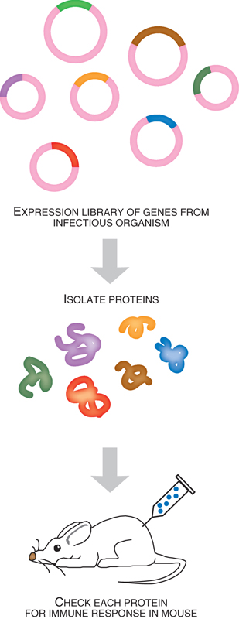
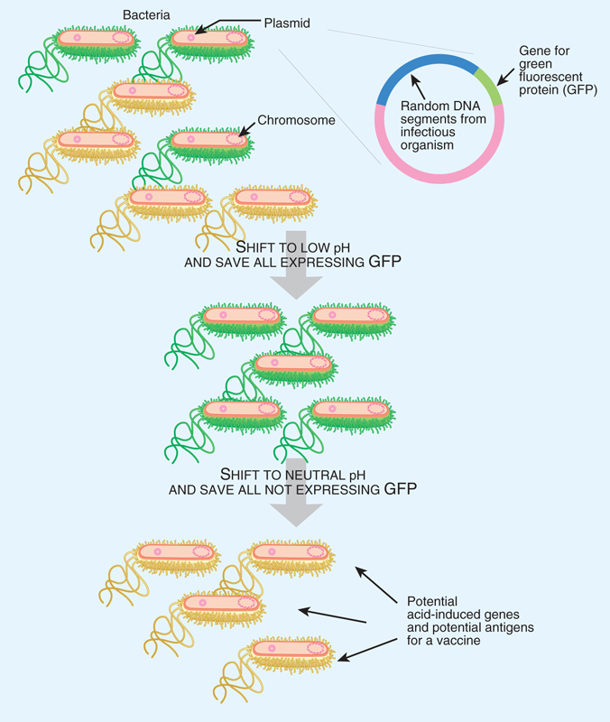
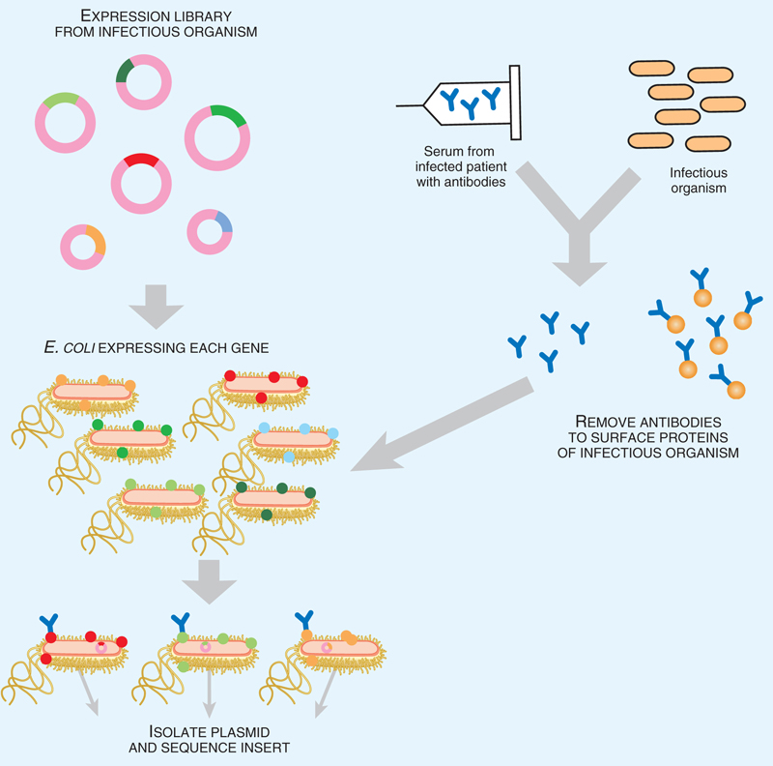
Hledání vhodných antigenů a adjuvans
Reverzní vakcinologie
Diferenční fluorescenční indukce (DFI)
In Vivo indukovaná antigenní technologie (IVIAT)

Slide 20
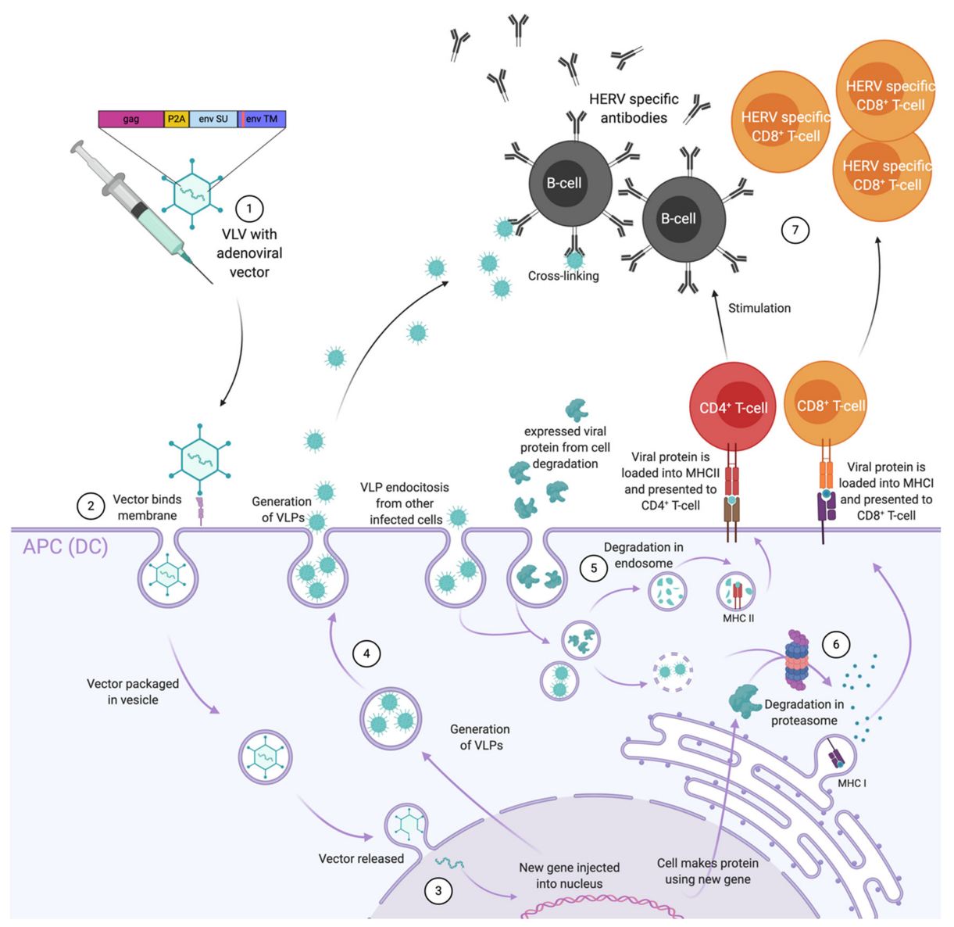
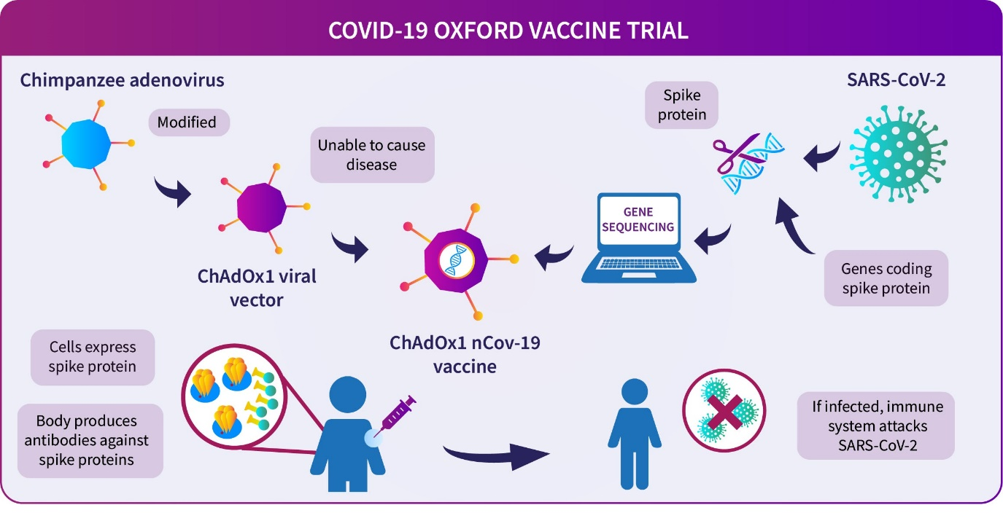
Adenovirové vakcíny
https://sputnikvaccine.com/about-vaccine/
Bermejo et al, 2020

Slide 21
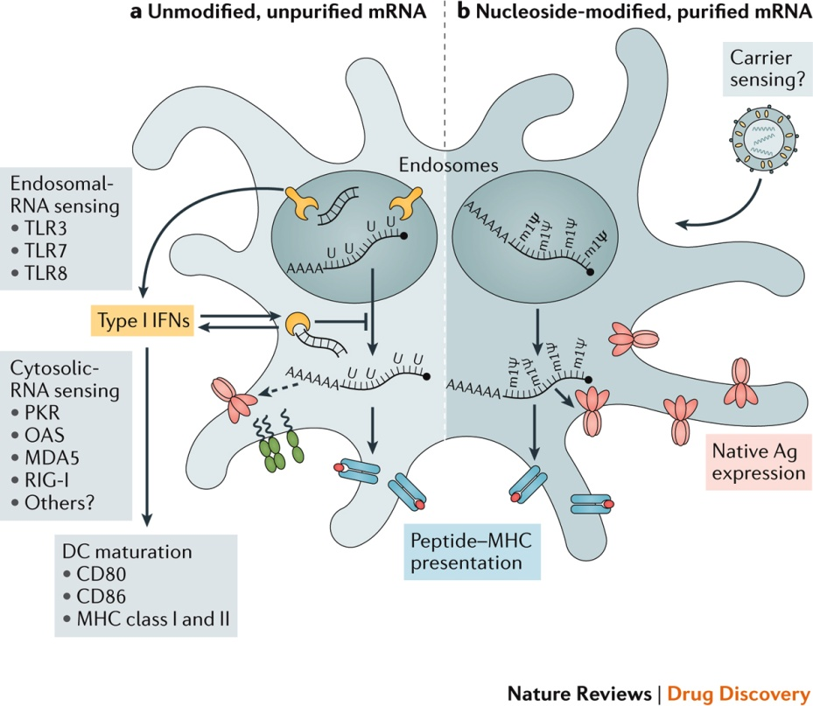
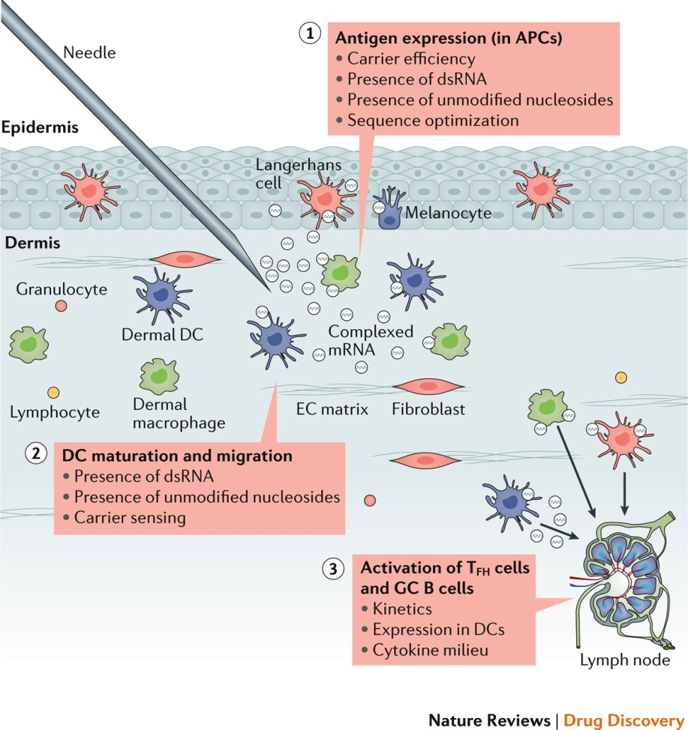
mRNA vakcíny

Slide 22
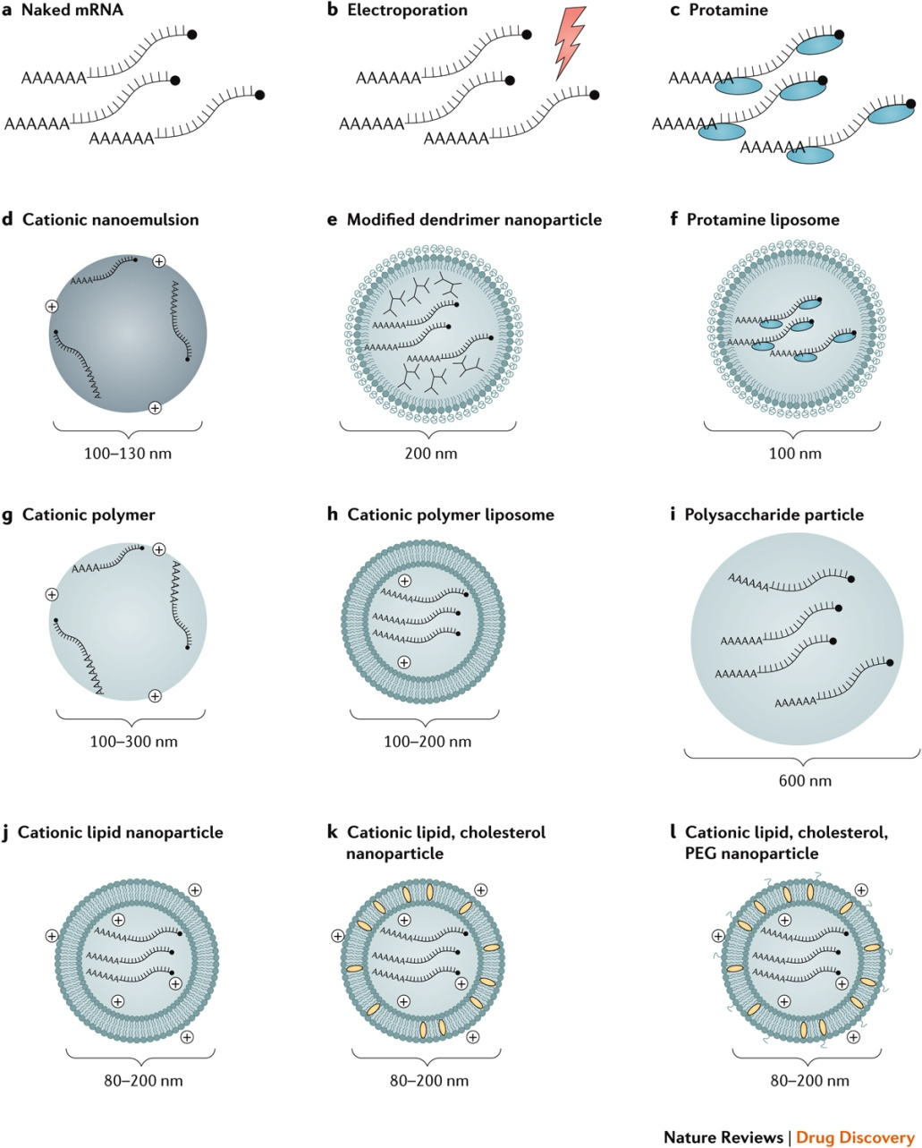
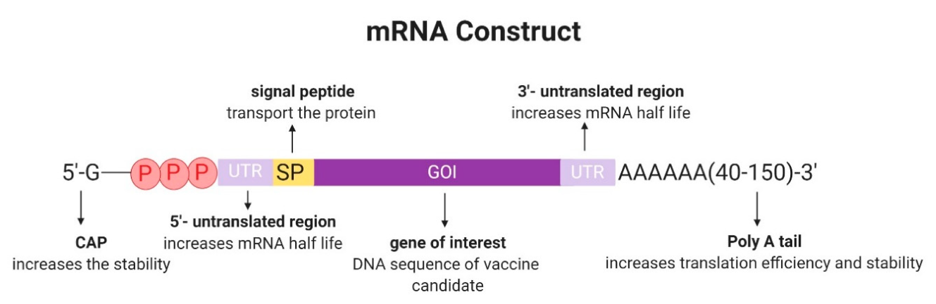
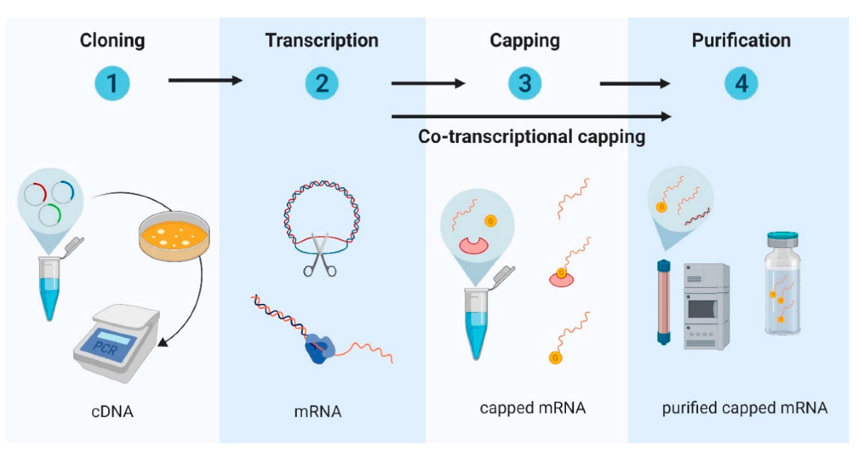
mRNA vakcíny
Versteeg et al, 2019

